Slide 1



SEKOLAH KEBANGSAAN RANGGU, TAWAU (XBA3037) • TS25
MONTAJ PEMBUKAAN RASMI • PENANDA ARASAN AMALAN TERBAIK 2026
HAL EHWAL MURID
PENANDA ARASAN AMALAN TERBAIK SEKOLAH 2026 (KATEGORI GURU SEKOLAH RENDAH)
HEM SmartTrack
Pendigitalan Pengurusan HEM Bersepadu Berasaskan Data Masa Nyata
Pembangun & Inovator: MOHAMMAD FIKREY BIN ABDUL GAPAR | SK Ranggu, Tawau, Sabah | Status: 100% Aktif Digunakan

Slide 2
SEKOLAH KEBANGSAAN RANGGU, TAWAU (XBA3037) • TS25
JURANG & ISU SEBENAR SEBELUM INOVASI
HAL EHWAL MURID
3 KRISIS KRITIKAL PENGURUSAN HEM MANUAL DI SK RANGGU
📱 1. Kehadiran WhatsApp Berselerak
• Mesej bertimbun ratusan baris setiap pagi.
• Sukar mengesan kelas yang belum mengisi.
• Kira peratus manual guna kalkulator (45 minit).
• Laporan ke PPD tertangguh.
📖 2. Buku Disiplin Pernah Dikoyak!
• Menggunakan buku rekod fizikal yang rapuh.
• Halaman pernah DIKOYAK / DISABOTAJ!
• Bukti salah laku murid lenyap begitu sahaja.
• Tindakan susulan kaunseling terbantut.
📸 3. Laporan Telegram Bercampur
• Foto Guru Penyayang di pintu pagar hilang.
• Bercampur dengan perbualan harian Telegram.
• Tiada One-Page Report (OPR) yang seragam.
• Evidens audit SKPMg2 / TS25 tercicir.

Slide 3
SEKOLAH KEBANGSAAN RANGGU, TAWAU (XBA3037) • TS25
TITIK TRANSFORMASI DIGITAL SK RANGGU
HAL EHWAL MURID
SATU INOVASI TULEN GURU AKAR UMBI
HEM SmartTrack SK Ranggu
Inovator & Pembangun Sistem:
MOHAMMAD FIKREY BIN ABDUL GAPAR
Guru Inovasi & Pembangun Sistem HEM SmartTrack
• Dibangunkan 100% tanpa kos luar (Sifar Kos Lesen RM0)
• Menggunakan teknologi awan PWA moden yang mesra sebarang telefon bimbit
• Menghubungkan kehadiran, disiplin, pemantauan dan arkib awan dalam satu klik
• Integriti data kalis manipulasi dan kalis sabotaj!

Slide 4
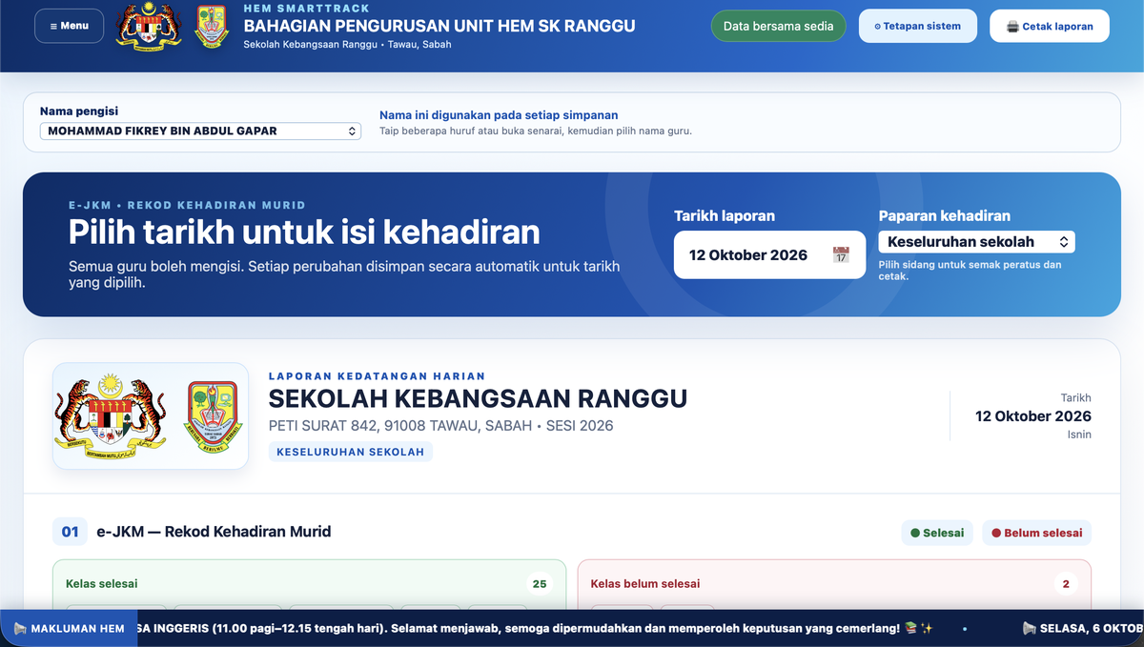
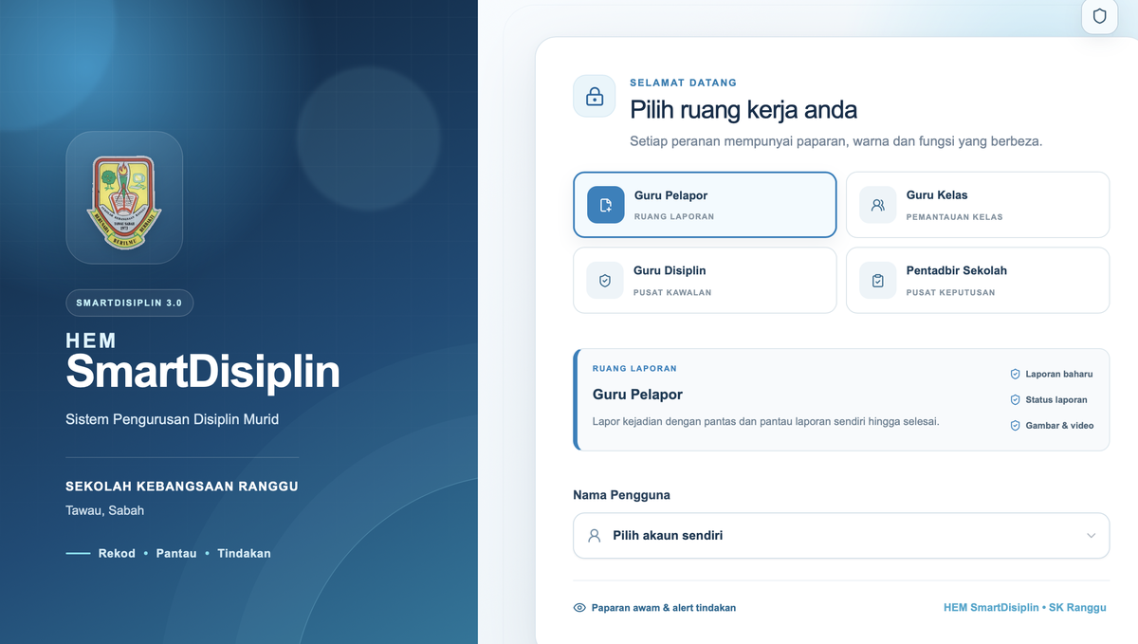
SEKOLAH KEBANGSAAN RANGGU, TAWAU (XBA3037) • TS25
EKOSISTEM BERSEPADU: 9 MODUL PINTAR MASA NYATA
HAL EHWAL MURID
SEMUA 9 MODUL AKTIF DIGUNAKAN DI SK RANGGU SETIAP HARI:
01 e-JKM (Kehadiran 24 Kelas) • 02 Keberadaan 58 Guru/AKP • 03 Guru Bertugas Harian • 04 HEM SmartDisiplin (Kalis Koyak)
05 Guru Bertugas RMT • 06 Rekod Kalendar Audit • 07 Pemantauan 29 Zon Sekolah • 08 Analisis KPI 96% • 09 Template OPR Google Drive

Slide 5
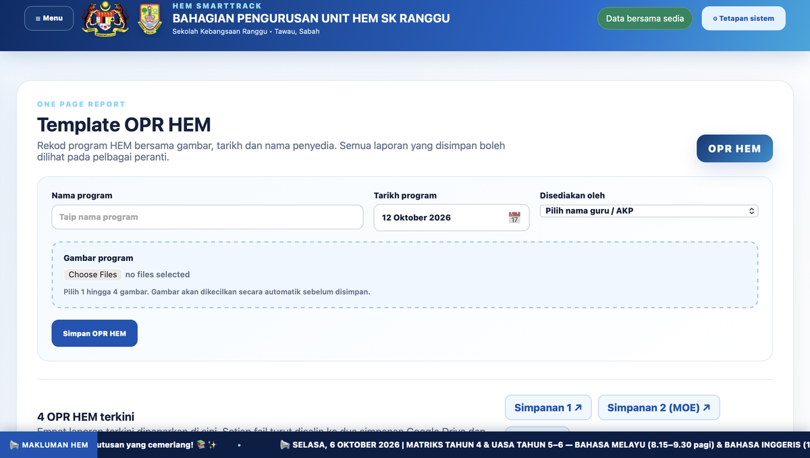
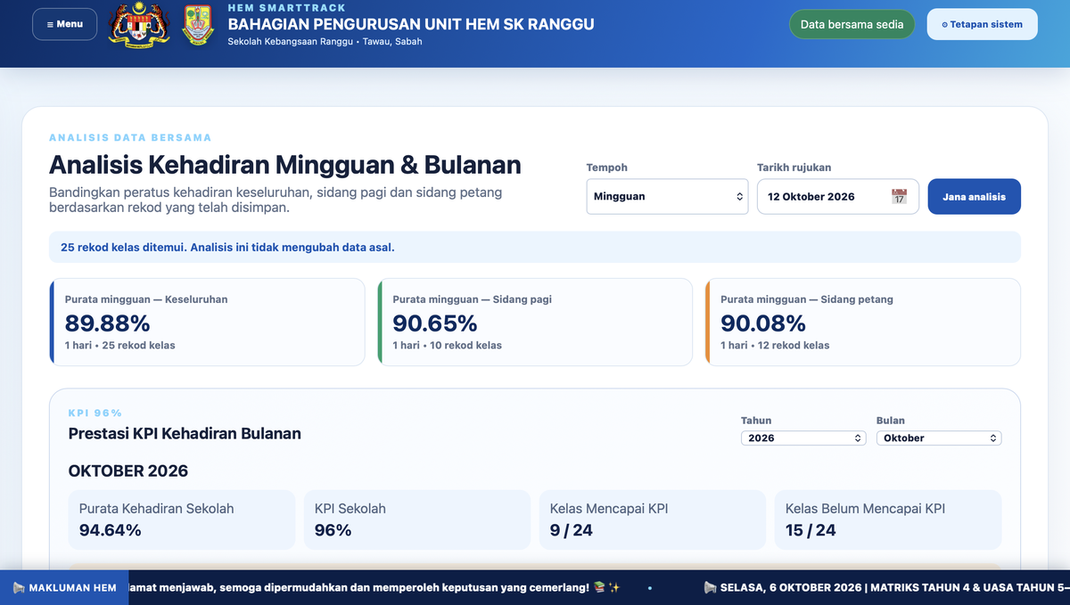
SEKOLAH KEBANGSAAN RANGGU, TAWAU (XBA3037) • TS25
EVIDENS AUTENTIK: KESELAMATAN & DISIPLIN KALIS KOYAK
HAL EHWAL MURID
INTEGRITI DISIPLIN TERPELIHARA & AUTOMASI LAPORAN OPR GOOGLE DRIVE:
• Modul 04 SmartDisiplin: Sifar rekod hilang kerana data disimpan terus dalam pangkalan data awan berkod ID rasmi.
• Modul 07 & 09 Pemantauan: Butang muat naik gambar aktiviti Guru Penyayang di pintu pagar terus menjana OPR 4 foto.
• Tiada lagi gambar berterabur dalam Telegram; semua difailkan secara automatik ke Google Drive pengurusan HEM.

Slide 6
SEKOLAH KEBANGSAAN RANGGU, TAWAU (XBA3037) • TS25
DAPATAN IMPAK & KEBERKESANAN (50 MARKAH PENJURIAN)
HAL EHWAL MURID
BUKTI KEJAYAAN EMPIRIKAL DI SK RANGGU
⏱️ 89% PENJIMATAN MASA
45 Minit ➔ 5 Minit
Pengumpulan dan pengesahan kehadiran siap dalam masa 5 minit setiap pagi seawal 7:30.
🛡️ SIFAR REKOD HILANG
0 Kes Sabotaj
Isu helaian buku disiplin dikoyak dihapuskan sepenuhnya. 100% data salah laku direkod telus.
📈 96.4% KEHADIRAN
Melepasi Sasaran 96%
Pengesanan pantas murid ponteng membolehkan kaunseling awal, mengekalkan KPI cemerlang.
🌟 98.4% KEPUASAN GURU
58 Orang Guru Bersetuju
Sistem sangat mesra pengguna, mengurangkan tekanan perkeranian dan menjimatkan masa PdP.

Slide 7
SEKOLAH KEBANGSAAN RANGGU, TAWAU (XBA3037) • TS25
MENUJU ANUGERAH EMAS AMALAN TERBAIK 2026
HAL EHWAL MURID
SATU PORTAL, SIFAR KEHILANGAN REKOD!
HEM SmartTrack: Merealisasikan Pengurusan Data Pintar Demi Kemenjadian Murid SK Ranggu
Sekolah Kebangsaan Ranggu, Tawau • "Selangkah Di Hadapan"
Pembentang: MOHAMMAD FIKREY BIN ABDUL GAPAR

